Slide 1
ТЕМА РАБОТЫ
«Изучение клеток кожицы чешуи лука под лупой и микроскопом»
(на примере самостоятельно приготовленного микропрепарата)
Работу выполнили:
ученицы 5 класса
Научный руководитель:
учитель биологии
Шнягина Светлана Андреевна

Slide 2
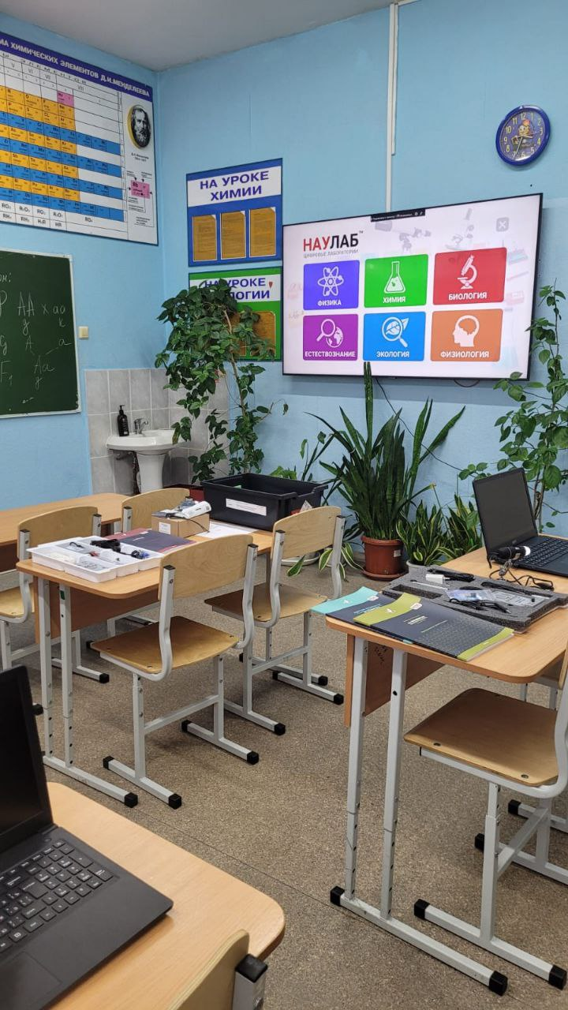

СОДЕРЖАТЕЛЬНЫЕ ЭЛЕМЕНТЫ РАБОТЫ
Проблема: изготовление качественного микропрепарата кожицы чешуи лука с выявлением особенностей строения растительной клетки.
Тема проекта: Изучение клеток кожицы чешуи лука под микроскопом.
Актуальность: изучение кожицы лука под микроскопом дает ценную информацию об анатомической структуре растений; позволяет обучающимся развивать навыки микроскопии.
Материалы по технике безопасности

Slide 3
СОДЕРЖАТЕЛЬНЫЕ ЭЛЕМЕНТЫ РАБОТЫ
Цель работы: Изучение строения кожицы лука на микроскопическом уровне для понимания ее функций и роли в растении.
Задачи:
Изучить строение растительной клетки и ее частей;
Развивать умения готовить временные микропрепараты и рассматривать их под микроскопом;
Воспитывать аккуратность в работе с оптическими приборами.
Рабочая гипотеза: изучение кожицы лука под микроскопом позволяет выдвинуть гипотезу о том, что она состоит из нескольких клеток с органоидами.
Альтернативная гипотеза: исследование структуры кожицы лука может привести к предположению о том, что различные типы клеток и их органеллы играют определенную роль в жизнедеятельности клеток.

Slide 4
СОДЕРЖАТЕЛЬНЫЕ ЭЛЕМЕНТЫ РАБОТЫ
Предмет работы: изучение структуры кожицы лука с помощью цифрового оборудования.
Объект: кожица чешуи лука
Материалы и оборудование: видоизмененный побег – луковица, лоток, предметное стекло, покровное стекло, вода, слабый раствор йода, препаровальная игла, микроскоп, цифровая видеокамера с металлическим штативом, ноутбук.
Продукт проекта: готовый препарат кожицы лука.
Возраст обучающихся : 12 – 13 лет
Зачитывается инструктаж учащимся при работе с лабораторным оборудованием.

Slide 5
СОДЕРЖАТЕЛЬНЫЕ ЭЛЕМЕНТЫ РАБОТЫ
ЗАДАНИЕ:
Снимите с мясистой чешуи лука прозрачны кусочек примерно размером 2х2 см. и положите на чистое предметное стекло в каплю воды. Расправьте препаровальной иглой, чтобы не было складок и морщин, покройте покровным стеклом;
Окрасьте препарат раствором йода. Для этого с одного конца микрообъекта капните йод.
Рассмотрите окрашенный микропрепарат в цифровую видеокамеру: снаружи клетки видна темная полоска – оболочка, под оболочкой видно золотистое вещество – цитоплазма (она может занимать всю клетку или находиться около стенок); в цитоплазме находится ядро. Найдите вакуоль с клеточным соком.
Зарисуйте 2 – 3 клетки кожицы лука. Обозначьте оболочку, цитоплазму, ядро, вакуоль с клеточным соком.

Slide 6
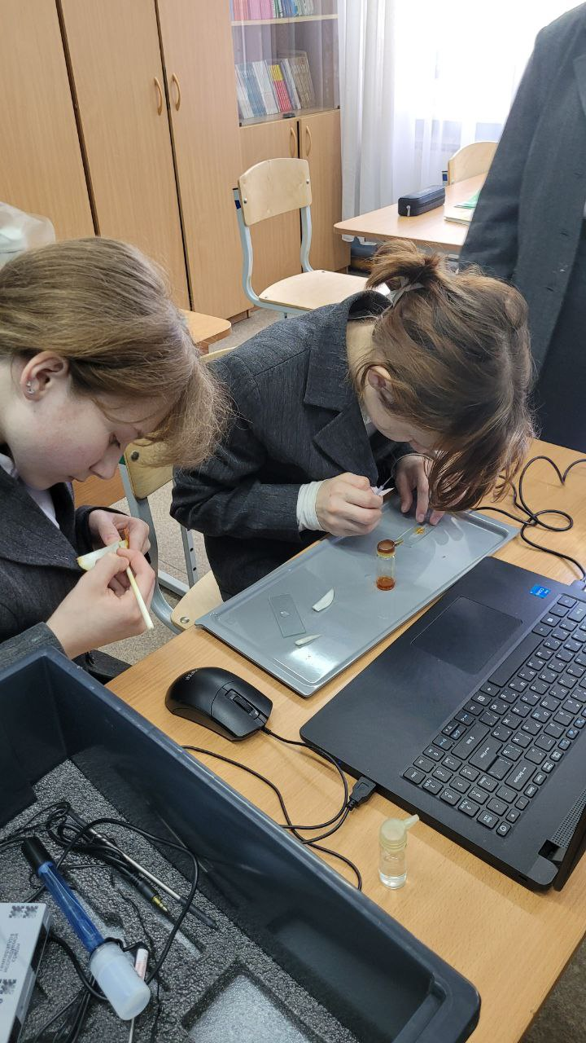
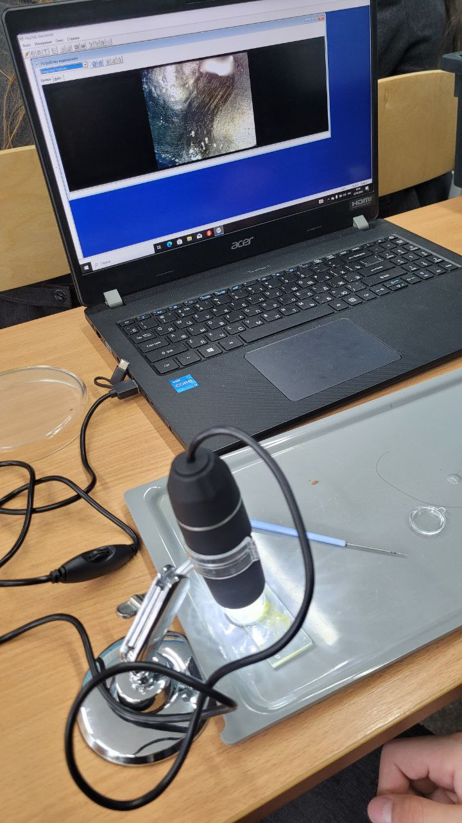
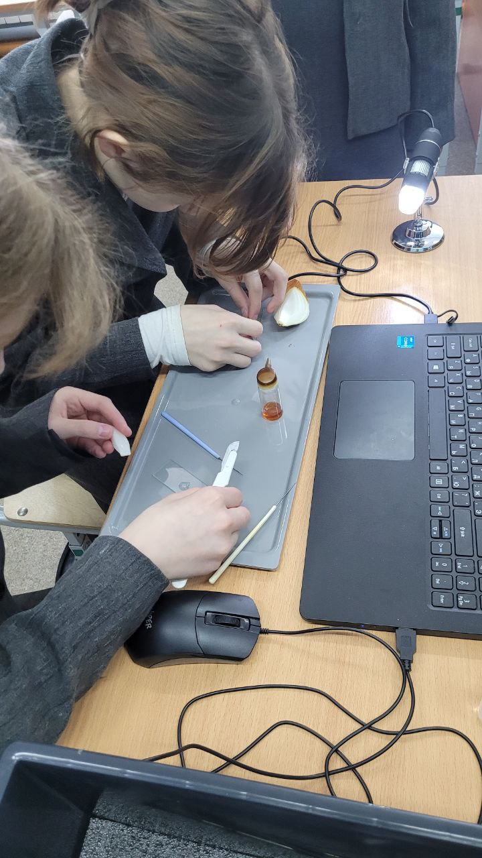
РЕЗУЛЬТАТЫ РАБОТЫ

Slide 7
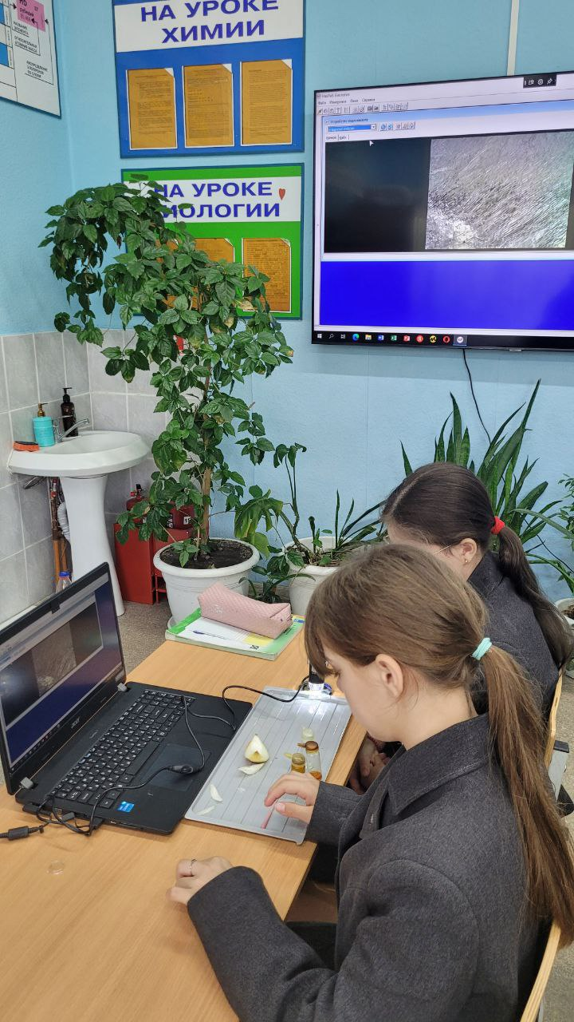
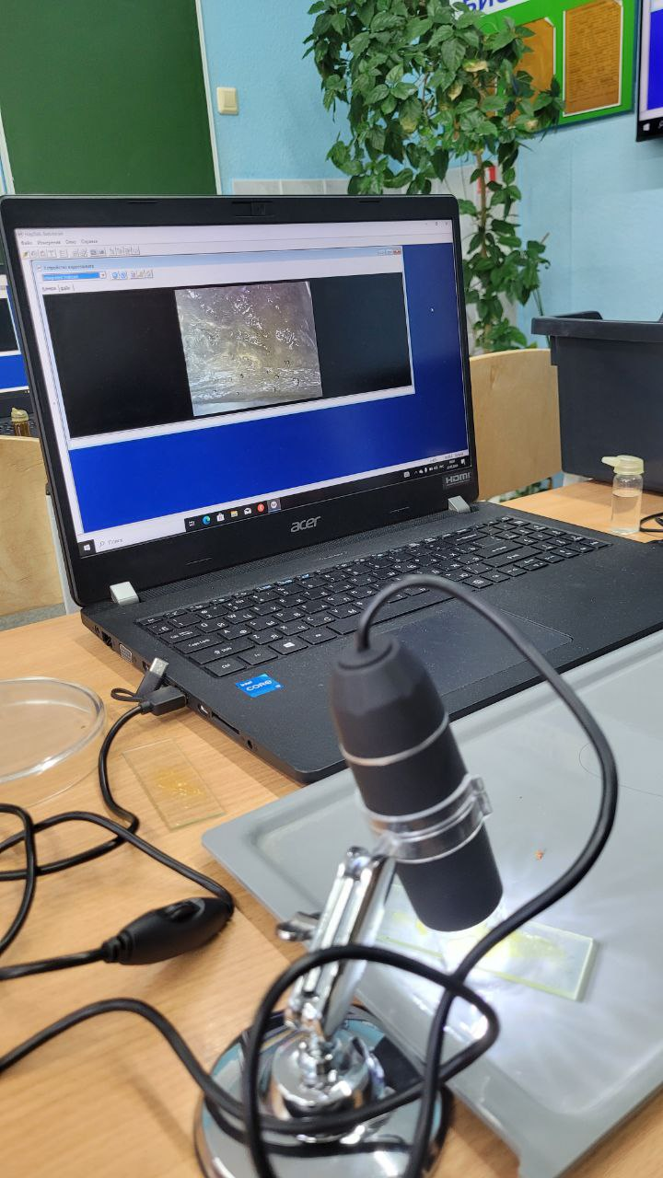
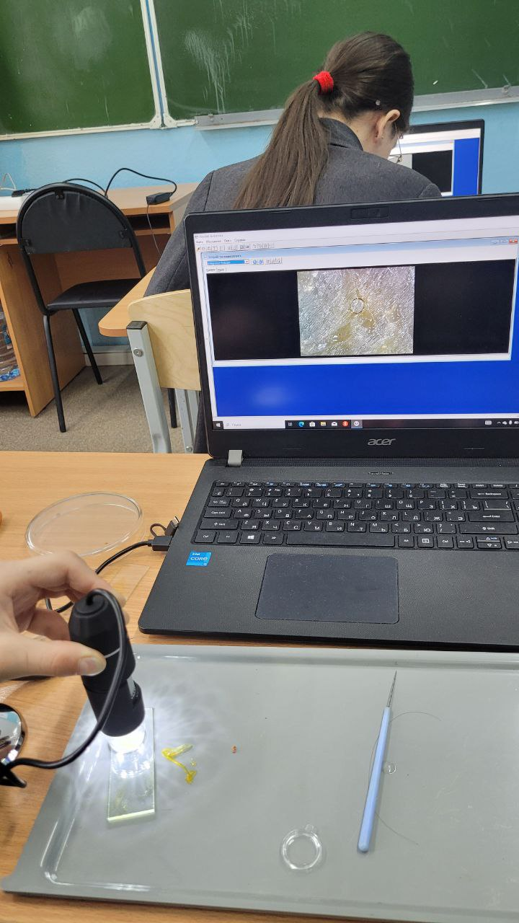
РЕЗУЛЬТАТЫ РАБОТЫ

Slide 8
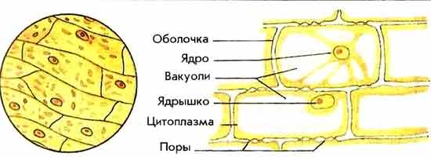
ОБСУЖДЕНИЕ РЕЗУЛЬТАТОВ
Рисунок и описание:
Сделан рисунок в тетради с подписями к основным частям клетки (ядро, клеточная стенка, цитоплазма);
Подробное описание наблюдаемых деталей (форма клетки, наличие ядра, размер вакуоли, характер цитоплазмы).

Slide 9
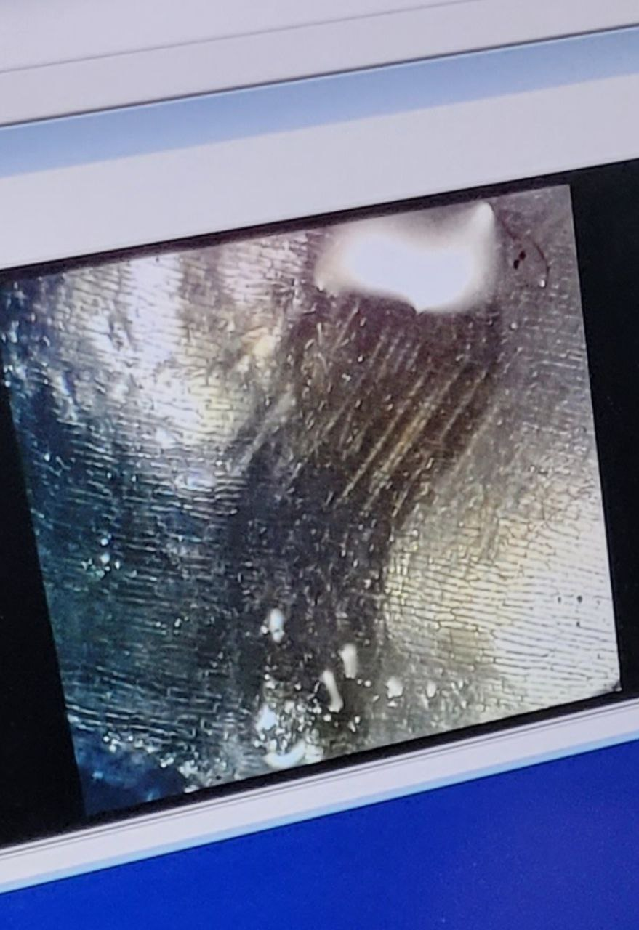
ОБСУЖДЕНИЕ РЕЗУЛЬТАТОВ
Фотография препарата:
Сделайте фотографию препарата с цифрового оборудования;
К фотографии делаем описание того, что видим на снимке – это основные части клетки, их расположение.
В ходе работы мы столкнулись с некоторыми сложностями, например, с трудностями при получении качественного препарата или с недостаточной четкостью изображения под микроскопом. В будущем мы планируем усовершенствовать методику изготовления препарата для более подробного изучения строения клетки.

Slide 10
ВЫВОДЫ
В результате изготовления препарата кожицы лука под микроскопом мы смогли наблюдать типичное строение растительной клетки. Мы обнаружили клеточную стенку, цитоплазму, ядро и вакуоль. Клетки кожицы лука имеют прямоугольную форму и тесно прилегают друг к другу. Это исследование помогло нам понять, что растительные клетки обладают уникальным набором структур, которые обеспечивают их жизнедеятельность и отличают их от клеток животных.
Таким образом, рабочая гипотеза о том, что кожица лука под микроскопом состоит из нескольких клеток с органоидами подтвердилась.

